Slide 1
Active pen MPP2.0 IC: Pen signal decoding scheme based on Offsets calculation
mducng, G2touch 개발센터
2020. 11. 6.
귀사에서 요청하신 본 기술자료는 ????? 과제의 소개를 위한 목적의 범위에서 ???사와 G2touch 사이의 미팅, 회의에 한정하여 그 회의 장소에서 허용된 참가자 사이의 목적 달성을 위한 리뷰의 범위에서만 사용되는 것에 동의합니다.
그 이외의 장소에서 허용된 목적 및 기술자료제공 회사와 합의된 사용범위를 벗어나 제공될 수 없으며, 기술자료제공회사는 이러한 목적 및 사용범위, 장소가 준수되는 것을 조건으로 하여 기술자료를 ???사에 제공합니다.

Slide 2
FSK and decoding scheme
Digital HF in MPP2.0
Ring pressure in MPP2.0
Simulation results

Slide 3
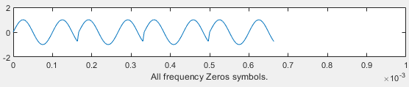
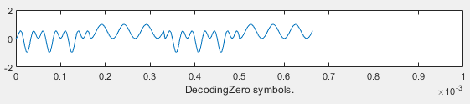
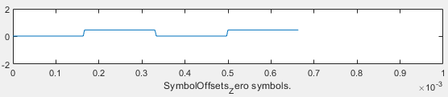
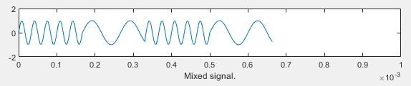
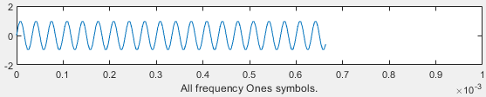
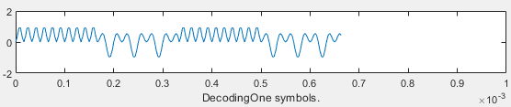
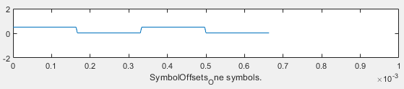



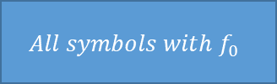



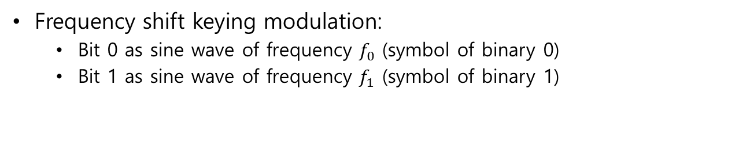






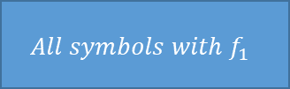

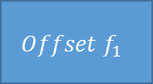
FSK and decoding scheme
슬라이드 내용에 관한 간단한 설명
Frequency shift keying modulation:
Bit 0 as sine wave of frequency $f_{0}$ (symbol of binary 0)
Bit 1 as sine wave of frequency $f_{1}$ (symbol of binary 1)
$symbol$ 1
$symbol$ 2
$symbol$ 3
$symbol$ 4
$$calculate mean$$
$$in each symbol$$
$$Threshold$$
>?, <?
$${All symbols with f}_{0}$$
$$Decode symbols f_{0}$$
$$Offset f_{0}$$
$$High?$$
$$Low?$$
$$calculate mean$$
$$in each symbol$$
$$Threshold$$
>?, <?
$${All symbols with f}_{1}$$
$$Decode symbols f_{1}$$
$$Offset f_{1}$$
$$High?$$
$$Low?$$

Slide 4
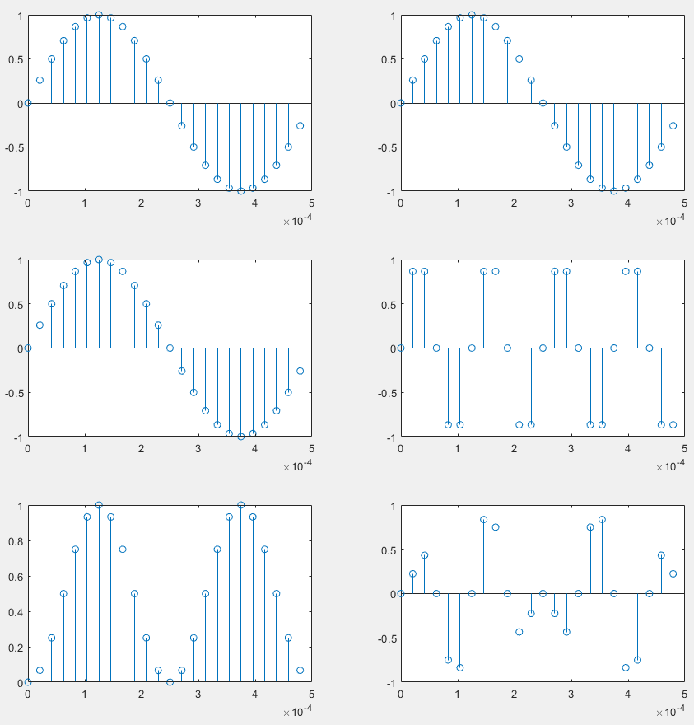


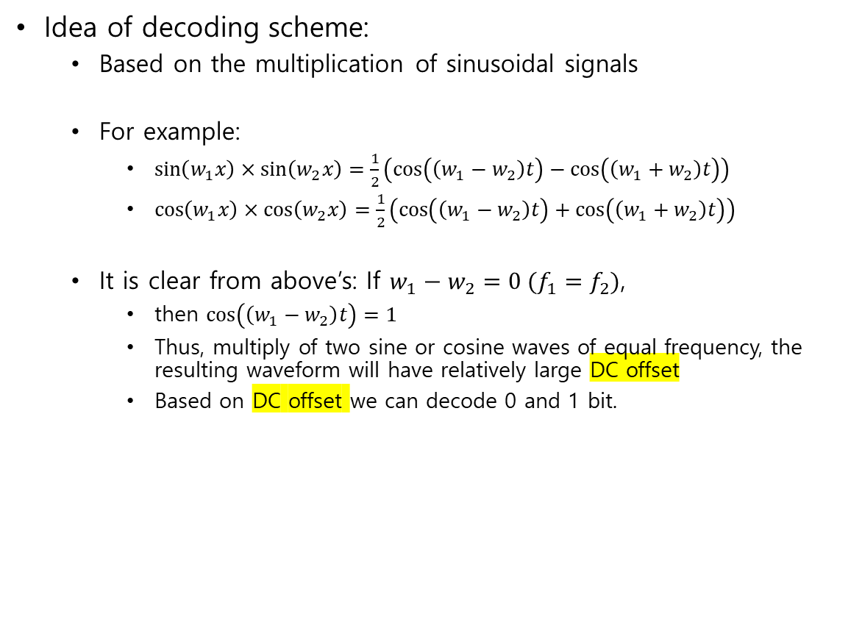
FSK and decoding scheme
슬라이드 내용에 관한 간단한 설명
Idea of decoding scheme:
Based on the multiplication of sinusoidal signals
For example:
$\sin\left(w_{1}x\right)×\sin\left(w_{2}x\right)=\frac{1}{2}\left(\cos\left(\left(w_{1}−w_{2}\right)t\right)−\cos\left(\left(w_{1}+w_{2}\right)t\right)\right)$
$\cos\left(w_{1}x\right)×\cos\left(w_{2}x\right)=\frac{1}{2}\left(\cos\left(\left(w_{1}−w_{2}\right)t\right)+\cos\left(\left(w_{1}+w_{2}\right)t\right)\right)$
It is clear from above’s: If $w_{1}−w_{2}=0 (f_{1}=f_{2})$,
then $\cos\left(\left(w_{1}−w_{2}\right)t\right)=1$
Thus, multiply of two sine or cosine waves of equal frequency, the resulting waveform will have relatively large DC offset
Based on DC offset we can decode 0 and 1 bit.

Slide 5
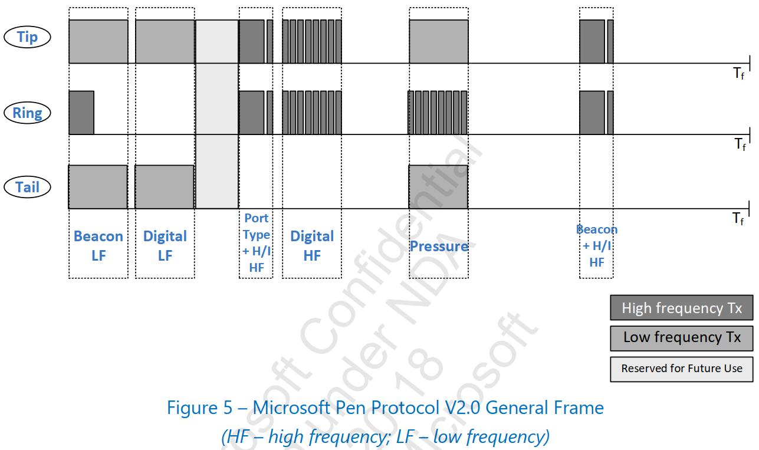
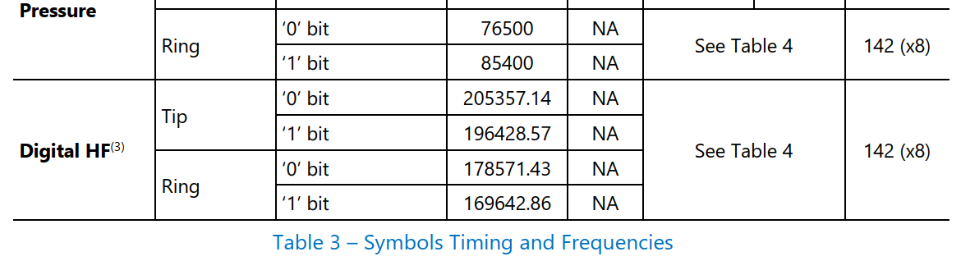
Digital HF in MPP2.0
슬라이드 내용에 관한 간단한 설명
Position of Digital HF in MPP2.0 signal
Frequencies and Timing

Slide 6
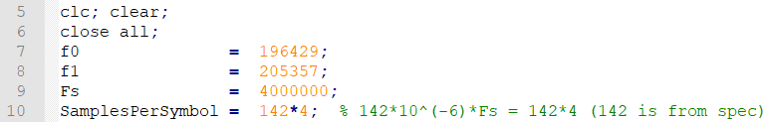
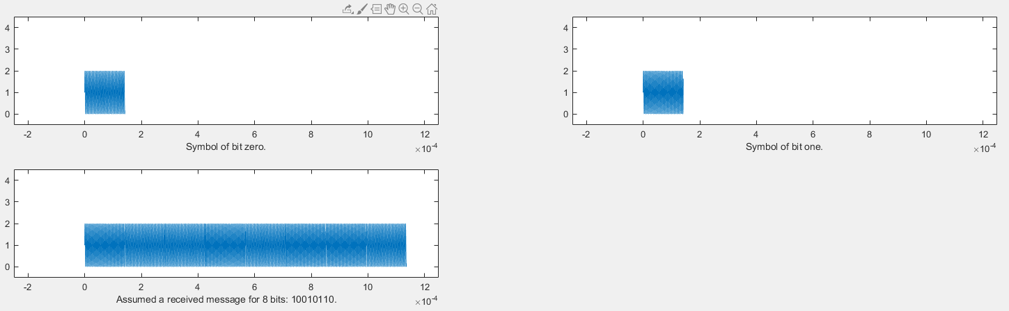
Simulation results 1
슬라이드 내용에 관한 간단한 설명
Simulation of Digital LF signal:

Slide 7
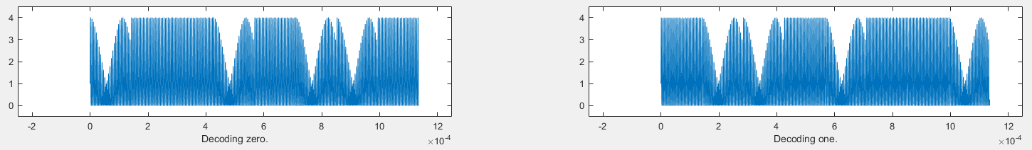
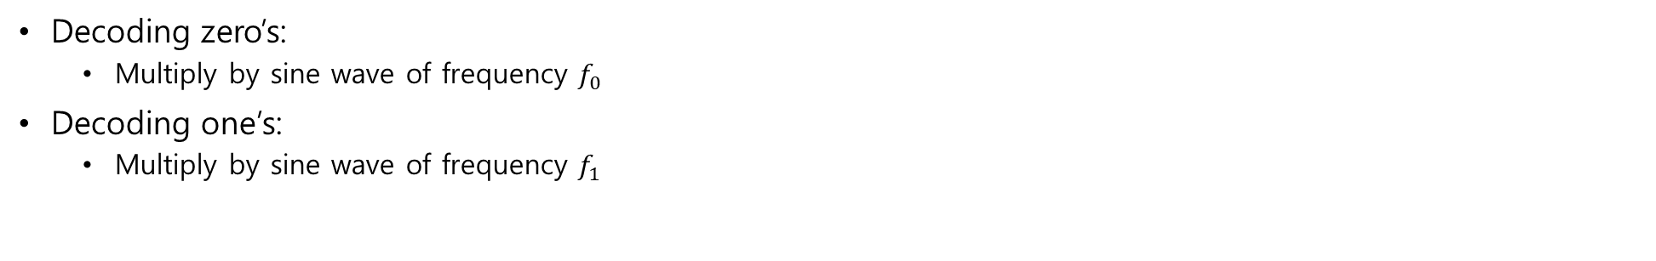
Simulation results 1
슬라이드 내용에 관한 간단한 설명
Decoding zero’s:
Multiply by sine wave of frequency $f_{0}$
Decoding one’s:
Multiply by sine wave of frequency $f_{1}$
Vector multiplication.

Slide 8
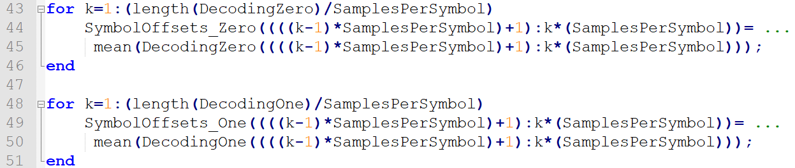
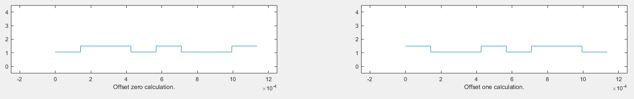
Simulation results 1
슬라이드 내용에 관한 간단한 설명
Offset zero’s, one's calculation:
Offset is calculated by the mean of each symbol.

Slide 9
Ring pressure in MPP2.0
슬라이드 내용에 관한 간단한 설명
Position of Ring pressure in MPP2.0 signal
Frequencies and Timing

Slide 10

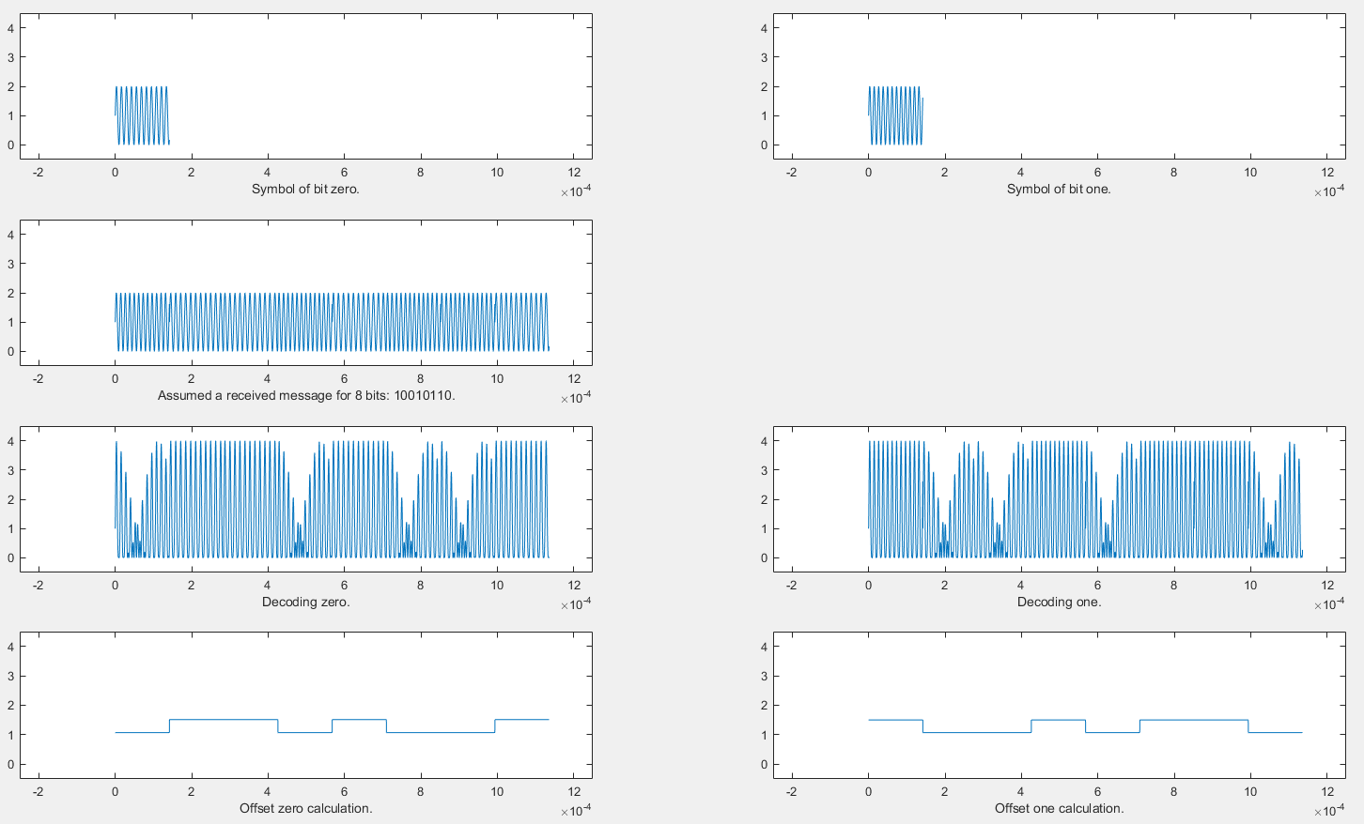
Simulation results 2
슬라이드 내용에 관한 간단한 설명
Simulation of Ring pressure signal:

Slide 11
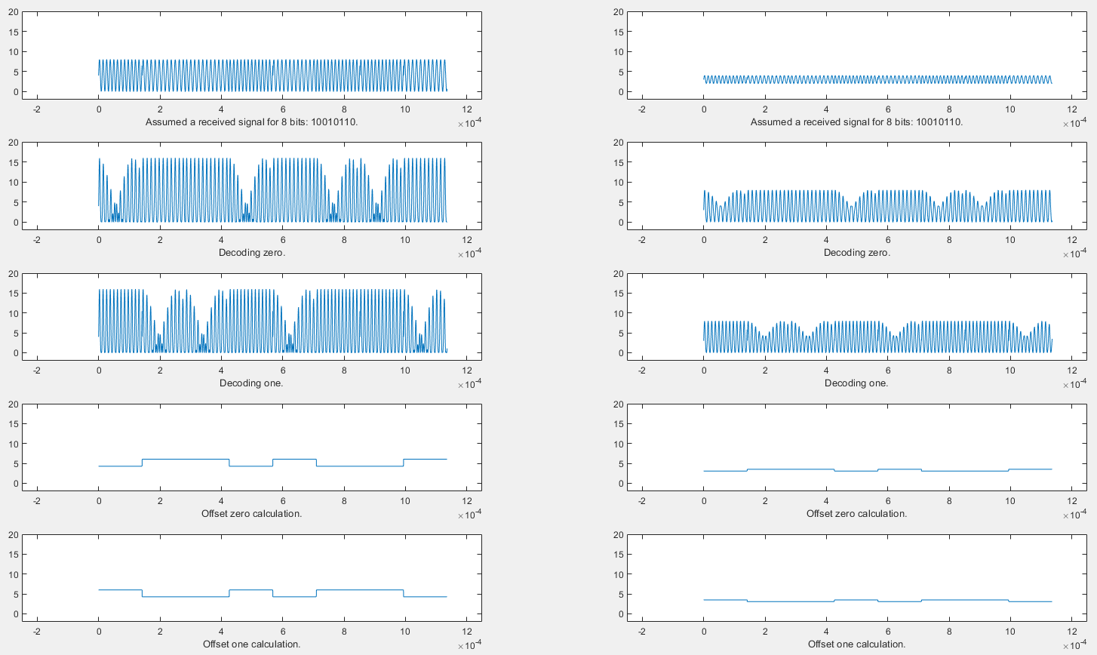

Simulation results 3
슬라이드 내용에 관한 간단한 설명
Comparison the offset of two different signals:
Same frequencies: $f_{0},f_{1}$
Different amplitudes
Signal 2 has DC value
→DC value in signal 2 no influence to result offset.
→ Signal with lager amplitude will have larger result offset.

Slide 12
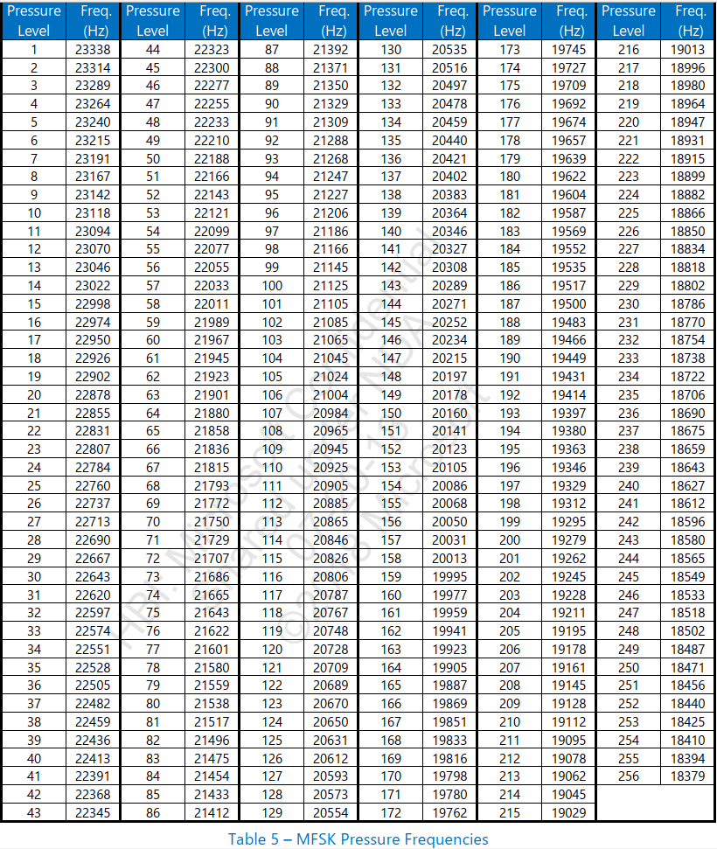
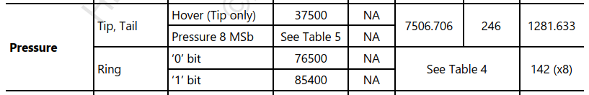
256 pressure levels in MPP2.0
슬라이드 내용에 관한 간단한 설명
Position of Ring pressure in MPP2.0 signal
Frequencies and Timing

Slide 13
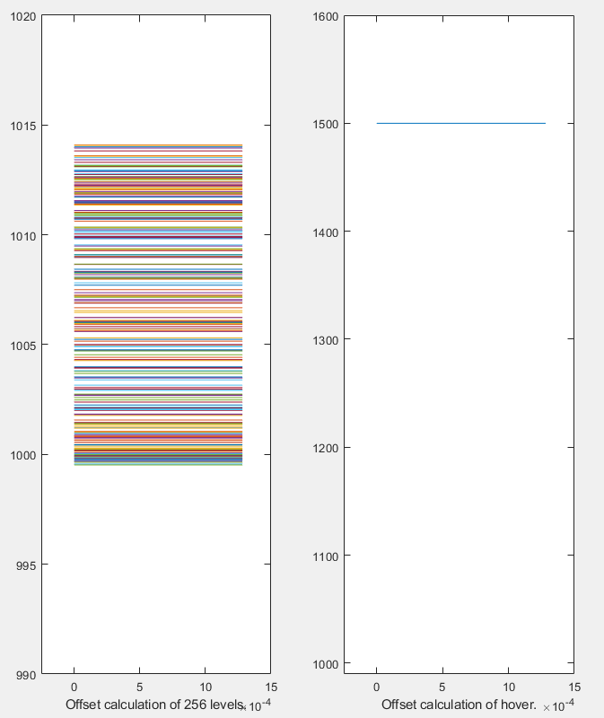

Simulation results 4
슬라이드 내용에 관한 간단한 설명
256 levels of pressure:
Choose a base frequency
$f_{base}=37,500Hz$
Calculate offsets for 256 frequency
$f_{1}→f_{256}$

Slide 14
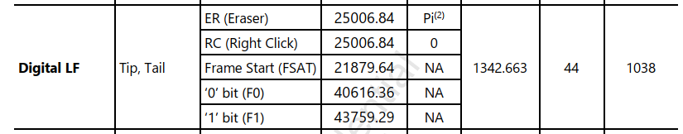
Digital LF in MPP2.0
슬라이드 내용에 관한 간단한 설명
Phase shift keying modulation:
ER: Eraser
RC: right click

Slide 15
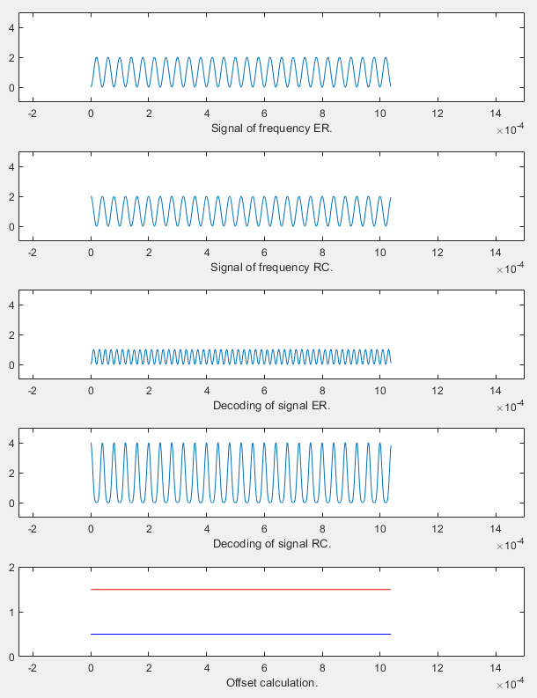
Simulation results 5
슬라이드 내용에 관한 간단한 설명
Phase shift keying modulation:
ER: Eraser
RC: right click
RC
ER

Slide 16
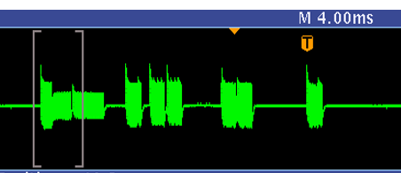
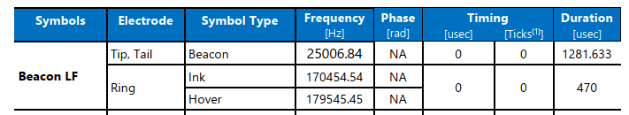
Mixed signal in MPP2.0
슬라이드 내용에 관한 간단한 설명
TIP + Ring mixed signal:

Slide 17
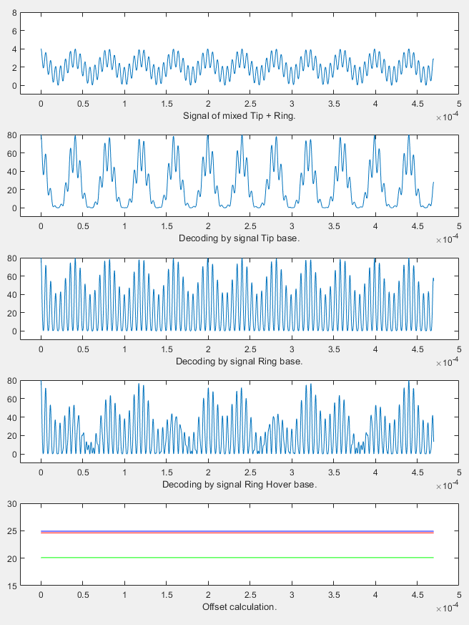
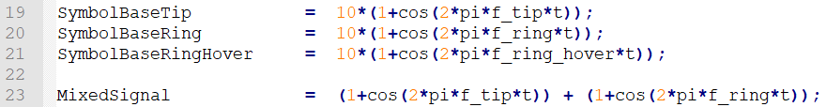
Simulation results 6
슬라이드 내용에 관한 간단한 설명
Mixed signal with two frequencies
Three decoding symbols:
Decoding with two frequencies of mixed signal
Decoding with one another frequency
We can determine 1 or 0 based on threshold level

Slide 18
https://www.allaboutcircuits.com/technical-articles/digital-signal-processing-in-scilab-how-to-decode-an-fsk-signal/
https://www.allaboutcircuits.com/technical-articles/how-to-use-i-q-signals-to-design-a-robust-fsk-decoder/
https://www.allaboutcircuits.com/technical-articles/understanding-phase-misalignment-in-fsk-decoding/

